Slide 1
Databáze a streamovací služba anime filmů.
Daniel Makovský (MAK0065)

Slide 2
Proč a jak
Neexistuje jednotná databáze anime, která by obsahovala i možnosti na přehrání.
Musí obsahovat seznam autorů.
Databáze musí obsahovat i komentáře, liky a data o shlédnutí jednotlivých anime.
Komentáře musí být možno zanořovat a mazat.
Vyhledání jednotlivých epizod a zdrojů pro ně
Prostor pro počítání některých statistik předem

Slide 3
Role
Správce
Vydavatel
Uživatel

Slide 4
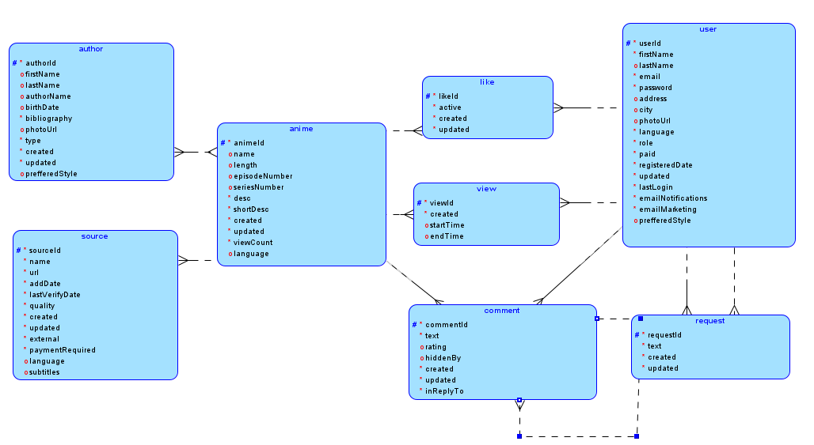
Konceptuální model

Slide 5
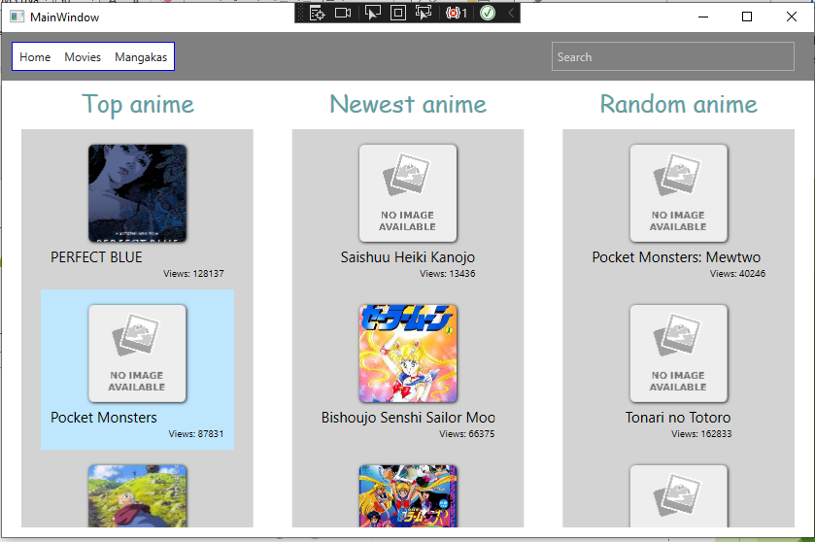
Výsledná aplikace

Slide 6
Prostor pro dotazy

